Slide 1


ai-agriculture-weather-forecast
Đại học công nghệ -Đại học quốc gia hà nội
22020134-Phạm Văn Hùng

Slide 2
Hoàn cảnh
Sự phát triển của công nghệ.
Nhu cầu ứng dụng của AI vào trong nông nghiệp.
Sự biến đổi khí hậu.
Nhu cầu lập kế hoạch, dự báo thời tiết trong đời sống đặc biệt giúp nghiên cứu lập kế hoạch cây trồng, thiết kế môi trường,chọn tạo môi trường cho kế hoạch gieo trồng, sản xuất , tối ưu năng suất.

Slide 3

TOpic
Xây dựng mô hình dự báo nhiệt độ (°C) và độ ẩm (%) trong tương lai dựa trên dữ liệu lịch sử thời tiết
Và 1 số dữ liệu thời tiết khác trên data có sẵn
Random Forest và LSTM

Slide 4

Random Forest và LSTM
This Photo by Unknown Author is licensed under CC BY-NC

Slide 5
Data
Random Forest Regressor
Input:
Dạng dữ liệu: Bảng dữ liệu 2D array với các đặc trưng (features) đã được trích xuất.
Đặc điểm dữ liệu đầu vào:
Mỗi dòng là một mẫu dữ liệu (sample).
Mỗi cột là một đặc trưng.
Các đặc trưng thường bao gồm:
Nhiệt độ và độ ẩm của các ngày trước đó (sử dụng cửa sổ thời gian cố định, ví dụ 3 ngày trước).
Thông tin ngày tháng (nếu có): tháng, mùa, hoặc ngày trong tuần.
Các yếu tố khác như áp suất, tốc độ gió, lượng mưa, v.v.
LSTM (Long Short-Term Memory)
Input:
Dạng dữ liệu: Chuỗi thời gian 3D tensor.
Đặc điểm dữ liệu đầu vào:
Dữ liệu cần được tổ chức thành các cửa sổ thời gian cố định.
Mỗi cửa sổ là một dãy các giá trị liên tiếp của nhiệt độ và độ ẩm từ các ngày trước đó.
Gồm:
Batch size: Số lượng mẫu được xử lý cùng lúc.
Window size: Số ngày trước đó được dùng để dự báo.
Feature size: Số đặc trưng tại mỗi thời điểm (nhiệt độ, độ ẩm, v.v.).

Slide 6
Output
randomforest
LSTM
Dạng dữ liệu: Mảng 1D hoặc 2D với dự báo cho nhiệt độ và độ ẩm của ngày tiếp theo.
Đặc điểm dữ liệu đầu ra:
Mỗi dòng tương ứng với một mẫu đầu vào.
Dự báo có thể là:
Nhiệt độ.
Độ ẩm.
Hoặc cả hai.
Dạng dữ liệu: Mảng 2D.
Đặc điểm dữ liệu đầu ra:
Dự báo có thể là:
Nhiệt độ.
Độ ẩm.
Hoặc cả hai.
Một dòng tương ứng với một mẫu đầu vào.
Tiêu chí | Random Forest | LSTM
Input dạng dữ liệu | Bảng đặc trưng 2D (mỗi dòng là một mẫu). | Chuỗi thời gian 3D (batch_size, window_size, features).
Xử lý thời gian | Không tự nhiên, cần tạo đặc trưng thủ công. | Xử lý trực tiếp chuỗi thời gian.
Output dạng dữ liệu | 1D hoặc 2D (dự báo cho từng mẫu). | 2D (dự báo cho từng chuỗi).
Phù hợp với | Dữ liệu không có tính tuần tự mạnh. | Dữ liệu chuỗi thời gian, phụ thuộc thứ tự thời gian.

Slide 7

Mục tiêu

Slide 8
Mục tiêu chung
Metric cụ thể
Dự đoán giá trị tương lai: Đưa ra dự báo nhiệt độ và độ ẩm dựa trên dữ liệu lịch sử.
Tăng độ chính xác trong dự báo thời tiết, hỗ trợ ra quyết định trong nông nghiệp hoặc các ứng dụng khác.
MSE (Mean Squared Error) MAE (Mean Absolute Error) RMSE (Root Mean Squared Error)
R² (Coefficient of Determination)

Slide 9

Phương pháp
Các mô hình có thể sử dụng để tham khảo
Nếu dữ liệu có cấu trúc tuần tự rõ ràng: LSTM, GRU, Transformer.
Nếu dữ liệu không yêu cầu xử lý thứ tự: Random Forest, XGBoost.
Nếu có tính mùa vụ rõ ràng: ARIMA, Prophet.
Nếu cần hiệu suất cao và mạnh mẽ: Hybrid models hoặc Ensemble Learning.

Slide 10
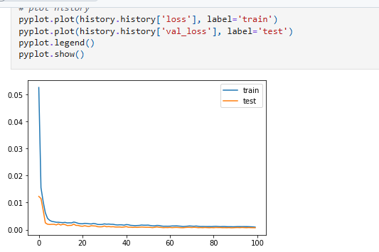
Mô HÌnh lstm
Có thể Tạo đặc trưng thời gian: Ngày, tháng, giờ → giúp mô hình hiểu được chu kỳ thời tiết bằng cách tích hợp BWT
MinMaxScaler hoặc StandardScaler
Tăng cường dữ liệu (Data Augmentation)
Tăng kích thước dữ liệu bằng cách thêm nhiễu hoặc lấy mẫu lại chuỗi thời gian.

Slide 11
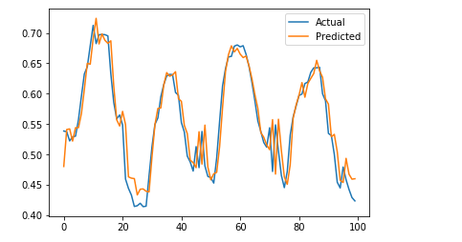
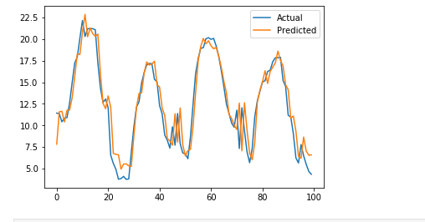
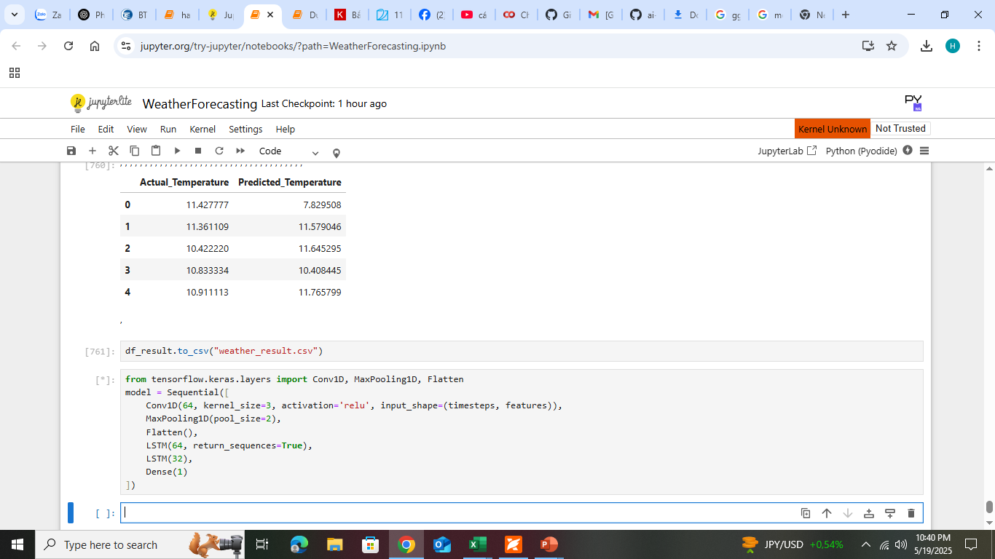
Cải thiện
Kết hợp với các mô hình khác
CNN-LSTM
Sử dụng CNN để trích xuất đặc trưng trước khi đưa vào LSTM.
Ensemble LSTM với các mô hình khác (Random Forest, XGBoost)
Kết hợp dự đoán từ LSTM với các mô hình khác để cải thiện hiệu suất.

Slide 12
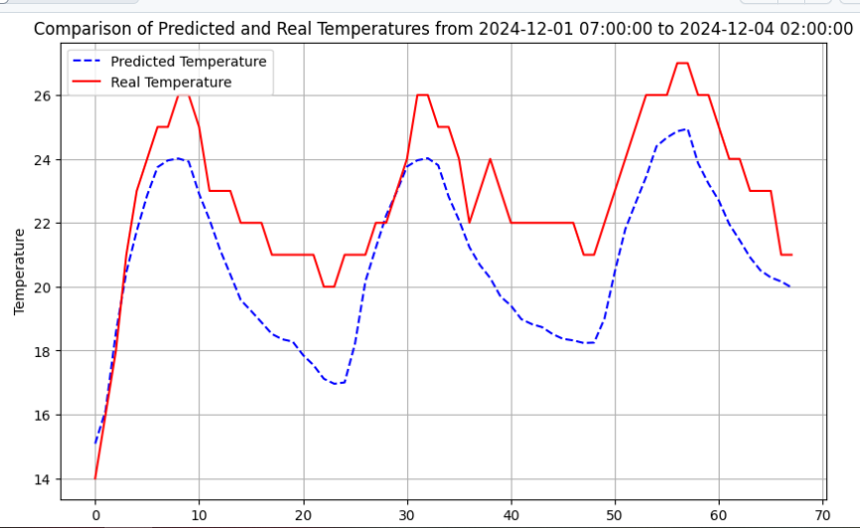
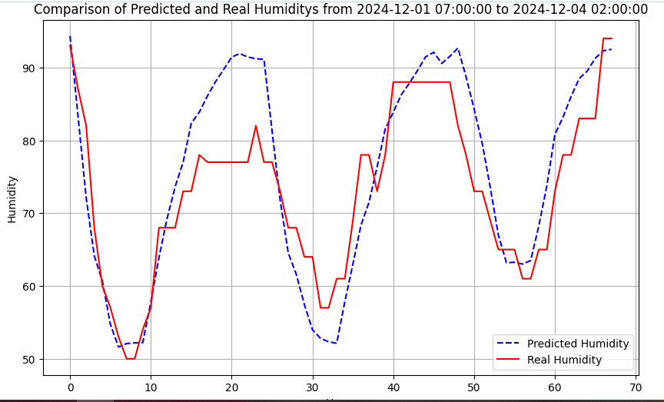
Mô hình randomforest

Slide 13
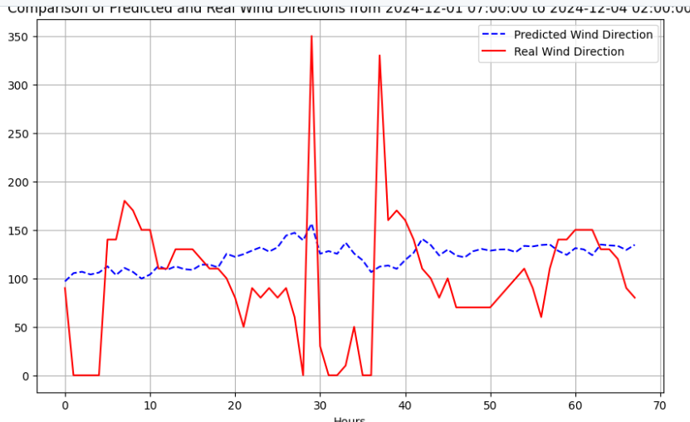
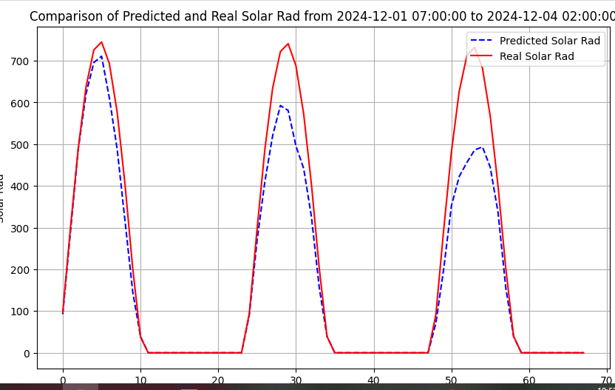

Slide 14
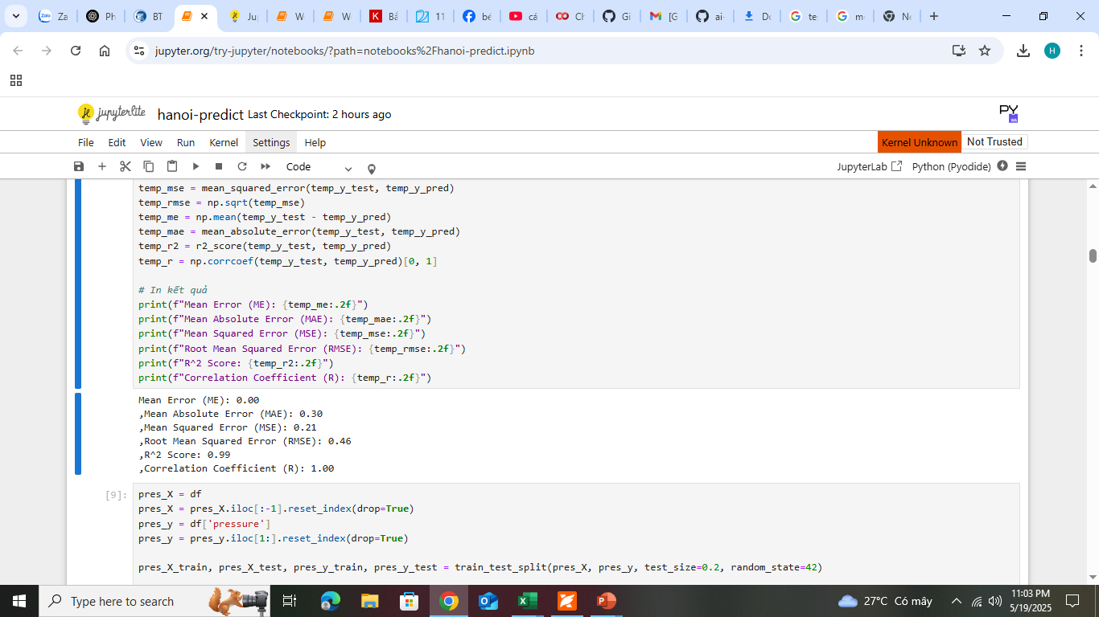
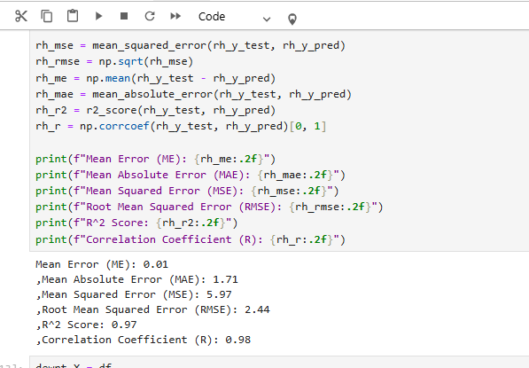
CÁC Chỉ số đánh giá
Độ đo | LSTM | Random Forest
MAE | Thấp hơn (tốt hơn). | Cao hơn.
MSE | Thấp hơn. | Cao hơn.
RMSE | Tốt hơn với chuỗi thời gian. | Kém hơn trong dự báo thời gian.
R² | Cao hơn nếu dữ liệu lớn. | Thấp hơn với dữ liệu có phụ thuộc thời gian.

Slide 15
Random Forest:
Tập trung vào việc khai thác các đặc trưng đầu vào để dự đoán.
Không quan tâm đến mối quan hệ thứ tự thời gian, thích hợp cho bài toán không có tính tuần tự mạnh.
LSTM:
Tập trung khai thác mối quan hệ chuỗi thời gian để đưa ra dự báo chính xác hơn.
Phù hợp cho các bài toán phụ thuộc nhiều vào thứ tự thời gian.
Thách thức | LSTM | Random Forest
Tài nguyên tính toán | Cao (yêu cầu GPU/TPU). | Thấp hơn, có thể chạy trên CPU.
Tiền xử lý dữ liệu | Phức tạp (chuẩn hóa, định hình lại). | Đơn giản hơn, chỉ cần xử lý giá trị thiếu.
Điều chỉnh siêu tham số | Khó khăn và mất thời gian. | Dễ dàng hơn so với LSTM.
Xử lý dữ liệu chuỗi thời gian | Rất tốt. | Không mạnh bằng, cần feature engineering.
Rủi ro quá khớp | Cao khi dữ liệu nhỏ hoặc nhiễu. | Cũng dễ bị nhưng dễ kiểm soát hơn.

Slide 16
Khó khăn đặt ra
Dự báo dài hạn kém chính xác (Long-term Forecasting Challenge) Sai số thường tích lũy theo thời gian.
Đặc trưng đầu vào hạn chế (Limited Features) Nếu chỉ dùng nhiệt độ & độ ẩm lịch sử, mô hình có thể bị “nhiễu” với các yếu tố quan trọng khác

Slide 17
Kết luận
-LSTM: Phù hợp với bài toán dự báo chuỗi thời gian phức tạp, nơi có mối quan hệ tuần tự giữa các điểm dữ liệu (như nhiệt độ, độ ẩm theo thời gian).
-Random Forest: Mạnh mẽ trong xử lý dữ liệu tĩnh hoặc các bài toán dự báo không có quan hệ thời gian rõ ràng, dễ triển khai và giải thích.
Lợi thế: LSTM: Tận dụng được mối quan hệ thời gian, tốt hơn cho dữ liệu phụ thuộc tuần tự. Khả năng mở rộng với các biến thể như GRU, Bi-LSTM.
Random Forest: Ít yêu cầu tài nguyên, nhanh chóng và dễ cài đặt. Không cần xử lý nhiều khi dữ liệu không có thứ tự tuần tự.
Nhược điểm: LSTM: Yêu cầu thời gian huấn luyện dài và tài nguyên cao. Dễ gặp vấn đề overfitting nếu dữ liệu không đủ lớn. Random Forest: Không tận dụng tốt các đặc tính tuần tự của dữ liệu. Hiệu quả giảm nếu dữ liệu có nhiều chiều và phức tạp.
Kết quả và hiệu năng: LSTM thường có độ chính xác tốt hơn trong các bài toán chuỗi thời gian dài hạn, nhưng đòi hỏi tài nguyên và thời gian để tối ưu. Random Forest có thể là giải pháp nhanh và hiệu quả cho các bài toán ngắn hạn hoặc khi mối quan hệ thời gian không rõ ràng.
Lựa chọn và đề xuất: Sử dụng LSTM khi: Dữ liệu có quan hệ thời gian rõ ràng, cần dự báo dài hạn. Có đủ tài nguyên và thời gian để huấn luyện. Sử dụng Random Forest khi: Cần giải pháp nhanh, dễ triển khai và không phụ thuộc tuần tự dữ liệu. Hạn chế về tài nguyên hoặc thời gian

Slide 18

Hướng phát triển
LSTM:
Tích hợp Attention Mechanism để tăng cường khả năng tập trung vào các yếu tố quan trọng trong chuỗi thời gian.
Kết hợp với mô hình GRU để cải thiện tốc độ và giảm tài nguyên sử dụng.
Dùng thêm các kỹ thuật dự báo đa bước (multi-step forecasting) cho các bài toán dài hạn.
Random Forest:
Kết hợp với các mô hình khác trong ensemble learning như XGBoost, CatBoost để tăng độ chính xác.
Sử dụng kỹ thuật Explainable AI (XAI) như SHAP hoặc LIME để giải thích kết quả mô hình.
Áp dụng Grid Search và Cross-validation thường xuyên để tối ưu hóa.
Bổ sung thêm đặc trưng (gió, áp suất, lượng mưa…)
Thử mô hình hybrid & Temporal Fusion Transformer Áp dụng học tăng cường để tự tối ưu

Slide 19

Thank you

